Slide 1
Astana Walks
Помощник для коротких
прогулок в Астане
Задача №1 НИЦ Smart City
Build with AI / GDG Astana
01
Notes:
Здравствуйте. Мы представляем Astana Walks, помощника для коротких прогулок в Астане. Он решает первую задачу НИЦ Smart City: учитывает стартовую точку, интересы и время человека, ищет подходящие городские места и объясняет рекомендации. Наш пользователь может быть жителем, гостем города или туристом, у которого есть свободный час. Ему нужен небольшой понятный план, а не ещё один длинный список заведений. Начнём с обычной ситуации возле EXPO.
Источники и доказательства:
Условие хакатона, задача №1, страницы 1–3.
https://github.com/ltybcs/astana-walks-ai

Slide 2
Прогулка рядом с EXPO
45
«У меня 45 минут возле Mega, хочу короткую прогулку»
NU Park
минут на прогулку
с возвращением
42 мин по расчёту
1 место, объяснения и идеи действий
02
Notes:
В этом проверочном сценарии человек говорит: «У меня 45 минут возле Mega, хочу короткую прогулку». Он выбирает старт возле EXPO и располагает 45 минутами. Система предлагает 1 место: NU Park. Расчётный план занимает 42 минут вместе с возвращением. Мы включаем возврат, чтобы короткая прогулка не закончилась далеко от исходной точки. Расстояние рассчитываем приближённо и прямо об этом сообщаем. Реальные переходы, ограждения и состояние тротуаров пока требуют отдельной проверки.
Источники и доказательства:
output/evaluation.json
Оценка пути геометрическая, с запасом на обход и возвратом. Это не пешеходная навигация.

Slide 3
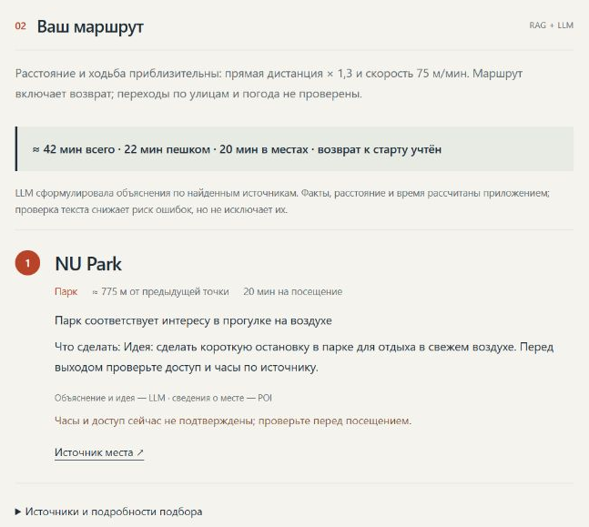
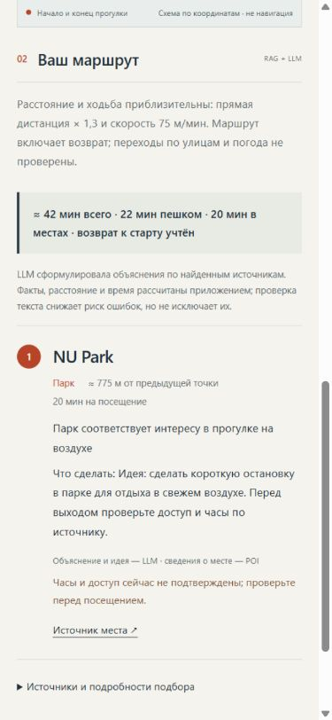
Ответ в интерфейсе
Из проверочного
прогона
«Парк соответствует интересу в прогулке на воздухе»
NU Park
42 мин, с возвратом
Установка и запуск по иконке подтверждены пользователем
03
Notes:
Так выглядит фактический ответ работающего приложения. Пользователь задаёт интересы, время и смоделированный старт, затем получает до трёх рекомендаций. У каждого места видно, почему оно подходит, сколько займёт посещение и что можно там сделать. Рядом находится ссылка на источник. Мы различаем факт из каталога и предложенную идею действия. Например, внешний осмотр архитектуры можно предложить, но нельзя объявить текущую выставку без подтверждения. Пользователь также видит предупреждения и фактический режим генерации. Интерфейс ориентирован на телефон, его можно установить как PWA. Для установки на реальном телефоне нужен HTTPS. Офлайн доступна только оболочка. Подбор требует сервера, ответы API в кэш не попадают. Пользователь подтвердил установку на телефон (Android, Chrome) и запуск по иконке. Работу без сети на этом устройстве мы не проверяли.
Источники и доказательства:
Фактический скриншот: output/demo-ui.jpg
output/demo-mobile.jpg
Режим на момент сборки: llama.cpp b11739 (CPU, loopback) / Qwen3-4B-Instruct-2507 Q4_K_M (Unsloth) / astana-local
output/live-explanations.json
https://developer.mozilla.org/en-US/docs/Web/Progressive_web_apps/Guides/Making_PWAs_installable
PR #7 c31bc7a and quota fix 90ed954. web/sw.js: shell allowlist, API network-only, no query/non-GET caching. HTTPS resource results: output/https-check.json. Physical installation and launch from icon reported by the user on 2026-10-20, not independently observed.

Slide 4
Как работает RAG
01
02
03
04
Данные POI
Поиск
Рекомендация
Проверка
Автоматический сбор
Публичные POI
Источник и дата
BM25 и категории
Локация и время
Строгие ограничения
Найденные места
Краткое объяснение
Идея действия
Только известные ID
Бюджет с возвратом
Честный fallback
Генерация: Qwen3-4B-Instruct-2507 Q4_K_M (Unsloth)
04
Notes:
RAG начинается с данных. Автоматический сборщик получает публичные точки из набора Astana POI / OpenStreetMap, нормализует их и сохраняет происхождение. Затем поиск BM25 сопоставляет текст интересов с описаниями и категориями. Мы учитываем расстояние, время суток и обязательные ограничения. Планировщик выбирает достижимую последовательность мест и рассчитывает возврат. Модель Qwen3-4B-Instruct-2507 Q4_K_M (Unsloth) / astana-local получила только найденные POI и сформировала объяснения. После генерации приложение проверяет ссылки на найденные места и ограничения плана. При отказе провайдера оно показывает локальный ответ и честно меняет название режима.
Источники и доказательства:
app/retrieval.py
app/generation.py
app/llm.py
Actual report: output/evaluation-live.json. 5/5 main scenarios, 87/87 tests. 4/4 eligible scenarios validated, 4 provider calls in main scenarios.

Slide 5
Данные и происхождение
738
Astana POI / OpenStreetMap
Название, координаты, категория
Описание и доступные теги
ID источника, ссылка и дата
реальных POI
Сбор: 20.10.2026
492 POI без часов работы
Неизвестное не становится обещанием
© OpenStreetMap contributors
ODbL 1.0
05
Notes:
В текущем наборе 738 реальных POI. Дата сбора: 20.10.2026. У объектов есть название, координаты, категория и короткое описание. Если источник содержит часы работы или подтверждённые свойства, мы сохраняем их вместе с ID источника и ссылкой. Автоматический сбор воспроизводим через скрипт и сохранённый снимок данных. Это сведения источника, а не наша полевая проверка каждого места. Поэтому отсутствие информации остаётся неизвестностью. Атрибуция: © OpenStreetMap contributors. Условия данных: ODbL 1.0.
Источники и доказательства:
data/poi.astana.json
https://www.openstreetmap.org/copyright
© OpenStreetMap contributors
ODbL 1.0
SHA-256 набора: eb5ebd1a3bd13bbae5ce5005a663a3ac0a0dbcb94b9dabfaa4d774f9610bee08

Slide 6
Проверка пользовательских сценариев
5/5
87 автоматических тестов пройдено
Прогулка у EXPO | 1 место, 42 мин
Кофе, тишина, розетка | Нет подтверждённых мест
Прогулка с ребёнком | 1 место, 32 мин
Турист, два часа | 3 места, 111 мин
Ночная активность | 1 место, 46 мин
Формальные ограничения плана; пустой ответ допустим.
Качество текста проверяем отдельно.
06
Notes:
Мы проверили 5 сценариев из условия хакатона. Автоматический набор содержит 87 пройденных тестов. В сценариях проверяем число рекомендаций, бюджет времени с возвратом, наличие источников и соблюдение явных ограничений. Прогулка возле EXPO должна давать конкретные достижимые места. Запрос про розетку требует подтверждения источника. Тишина остаётся неизвестной, а явное требование только тихого места включает строгий фильтр. Детский сценарий не должен обещать безопасность без данных. Для туриста учитывается прогулка, но не дорога в аэропорт. Ночью неизвестные часы не превращаются в обещание открытого заведения.
Источники и доказательства:
output/evaluation.json
output/evaluation.json
Проверки фиксируют поведение прототипа. Они не измеряют удовлетворённость жителей и безопасность городских маршрутов.

Slide 7
Приватность и доверие
Локация для одного ответа
Без аккаунта, истории прогулок и аналитики
Запросы и координаты не сохраняются приложением
POI-факт отдельно от идеи действия
Нет обещания «открыто сейчас», тишины или розетки
без подтверждения в источнике
07
Notes:
Локация нужна только для текущего ответа. Приложение не создаёт аккаунт, историю прогулок или аналитический профиль. Оно не сохраняет запросы и точные координаты в журнале или localStorage. Во внешнюю модель можно передать только признаки интересов и отобранные публичные POI. Исходный пользовательский текст, координаты старта, расстояния и расчётные времена в этот запрос не включаем. Ключ находится только на backend. Ссылки на источники, неизвестные свойства и честные предупреждения помогают человеку оценить совет самостоятельно.
Источники и доказательства:
docs/PRIVACY.md
app/server.py
app/llm.py
LLM получает признаки интересов и найденные публичные POI: name, category, description, features. Исходный запрос, origin, координаты, расчётные времена, расстояния и opening_hours не передаются. Числа и расписания отображаются отдельно из backend, а не генерируются в свободном тексте.

Slide 8
Бизнес-гипотеза и развитие
Пилот для отелей
и туристических стоек
Следующие шаги
Пешеходные маршруты
Проверка часов и свежести
Оценка с жителями
Казахский и английский
В пилоте: доля выбранных планов
и полезность объяснений
Коммерческая модель и спрос пока не проверены
08
Notes:
Бизнес-гипотеза проекта: предложить помощника отелям и туристическим стойкам, где гостю часто нужен план на небольшой промежуток времени. Это ещё не подтверждённый спрос. В пилоте мы хотим измерить долю выбранных планов и полезность объяснений. Любые будущие коммерческие рекомендации потребуют явной маркировки. Развитие начнём с пешеходной маршрутизации и более надёжной проверки часов работы. После этого проведём оценку с жителями и добавим казахский и английский языки. Эти возможности пока входят в план развития.
Источники и доказательства:
docs/CONCEPT.md
Бизнес-модель и пилот — гипотезы команды. Выручка и спрос не измерялись.

Slide 9
Материалы проекта
Мобильный прототип и PWA
Воспроизводимый сбор POI
Сценарии и ограничения
Презентация и демо
Ограничения: приблизительный путь, неполные POI,
нет текущих событий и проверки безопасности
Офлайн: оболочка PWA. Подбор требует сервера
Демо зависит от включённых ПК и туннеля
Временно: entire-burn-cricket-ashley.trycloudflare.com
09
Notes:
В репозитории находятся работающий прототип, автоматический сборщик, зафиксированный набор POI, инструкции запуска и проверок. Мы подготовили документ сценариев и ограничений, презентацию и демонстрацию. Основные ограничения сохраняются: путь приблизительный, городские данные могут быть неполными, события и безопасность маршрута в реальном времени не проверяются. Astana Walks уже показывает, как связать интересы человека, доступное время и объяснимые рекомендации из конкретных источников. Спасибо, готовы показать сценарий и ответить на вопросы. Временный HTTPS-сайт доступен, пока работают наш компьютер и туннель.
Источники и доказательства:
https://github.com/ltybcs/astana-walks-ai
https://entire-burn-cricket-ashley.trycloudflare.com/
output/https-check.json
Публикация YouTube не подтверждена.
Снимок материалов: 2026-10-20T01:51:50+05:00

